Slide 1
Innovatives Denken und Handeln in den Clubs
Präsidentinnen- und Präsidenten-Konferenz
Distrikt Schweiz/FL
Beat Birkenmeier, Präsident Panathlon Club Zürichsee-Oberland
Gümligen, 30.08.2024

Slide 2

Mein Club
Gründung 1984
28 Mitglieder, davon 2 Frauen
Altersdurchschnitt 67,2 Jahre
9 Treffen pro Jahr
Jährliche Vergabe Nachwuchs-Förderpreis an junge Sportlerinnen und Sportler aus der Region

Slide 3
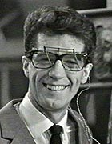
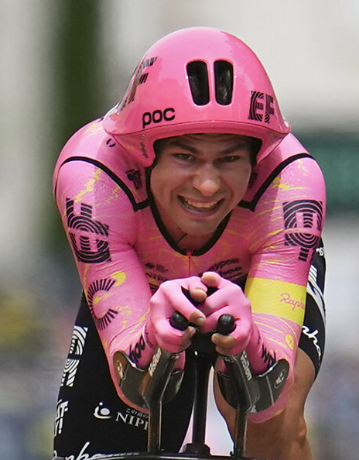
«innovativ» oder nicht?
nicht innovativ!
innovativ!

Slide 4

Was bedeutet also „innovativ“?
Innovatives Denken und Handeln ist kein Selbstzweck sondern soll Nutzen erzeugen!

Slide 5

Innovation = umgesetzte gute Idee
Idee = Problem + Lösung
Eine Idee ist dann gut, wenn das Problem relevant und die Lösung kreativ ist
Das heisst: Innovation muss Nutzen stiften

Slide 6
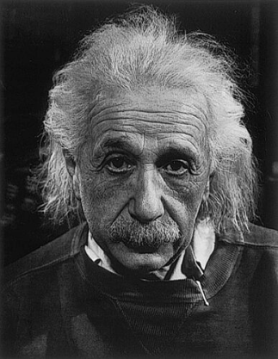
Das Problem richtig sehen
Frage:
„Was würden Sie tun, wenn man Ihnen sagte, dass in der nächsten Stunde ein riesiger Komet auf die Erde einschlagen und sie völlig zerstören würde?“
Albert Einstein
Antwort Einstein:
„Ich würde 55 Minuten auf die Formulierung des Problems und 5 Minuten auf dessen Lösung verwenden!“
Quelle: Michael Michalko: Erfolgsgeheimnis Kreativität.

Slide 7
Denken in «Problemfenstern»
Wie können wir neue Mitglieder gewinnen??
Wie können wir unsere Bekanntheit in der Öffentlichkeit erhöhen?
Wie können wir unser Programm interessant gestalten?
Wie können wir interessante ReferentInnen gewinnen?
Wie können wir unseren Frauenanteil erhöhen?

Slide 8
Kundenbedürfnisse – Kano-Modell
Befriedigung der Kunden
Begeisterung
Leistungs-Anforderungen:
artikuliert, erwartet
Sofortiges Glücksgefühl
Begeisterungs-
Anforderungen:
nicht artikuliert, unerwartet
Erfüllungs- grad
-
+
Nicht unglücklich
enttäuscht
Basis-Anforderungen:
nicht artikuliert, erwartet
Beispiele für Anforderungen unserer Mitglieder?

Slide 9
Kreativitätsfördernde Umfelder
Ausserhalb des Unternehmens (76%)
Im Unternehmen (24%)
In der Natur 28%
Verein/ Club 4%
Sport 5%
Badewanne 1%
Fernsehen 5%
Essen 4%
Spiel und Hobby 4%
Ferien 13%
Geschäftsreisen 11%
an anderen Orten 1%
In anstrengenden Sitzungen 6%
In langweiligen Sitzungen 10%
Mit Kreativitätstechniken 1%
Am Arbeitsplatz 4%
In der Pause 3%
Quelle: Manager Magazin: Kinder an die Macht

Slide 10
Worauf basiert Kreativität?
Kon- ventionelles
Denkmuster
Problem
Lösung
Lösung
Zufälliger
Anreiz
Kreatives Denkmuster
Problem
Ziel/Zweck von Kreativtechniken
Lösung

Slide 11
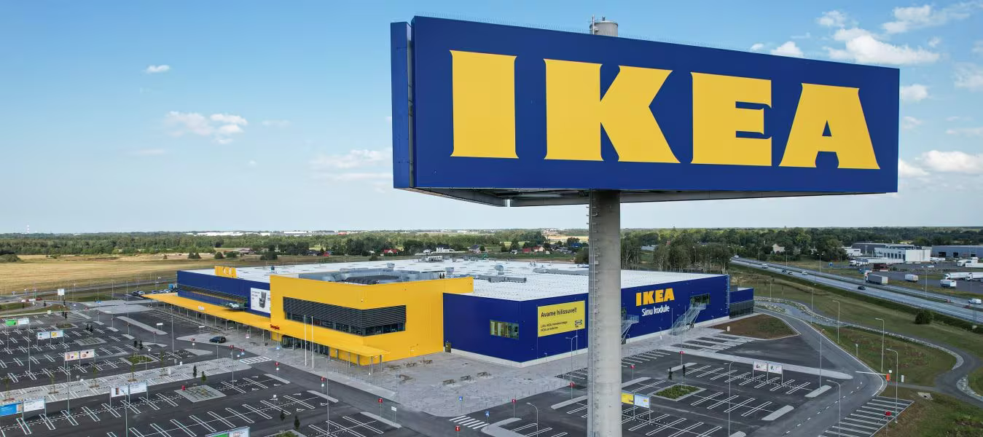
Beispiel für «zufällige» Anreize
Wie würde IKEA einen Panathlon Club betreiben?

Slide 12
Einfluss der Teamzusammensetzung
5.0
4.5
Innovations-Leistung des Teams
4.0
0
2
4
6
8
Jahre
Durchschnittliche Zugehörigkeit der Teammitglieder zum Team
Quelle: Betz

Slide 13
Fazit
Innovatives Denken und Handeln
Ist kein Selbstzweck sondern soll Nutzen stiften
Beginnt mit dem Ziel, das man erreichen will
Erfordert exakte Problemstellungen
Ist ein kreativer Akt
Ist keine «schwarze Magie»
Erfordert regelmässig «neues Blut»
Notes:
Heinz

Slide 14
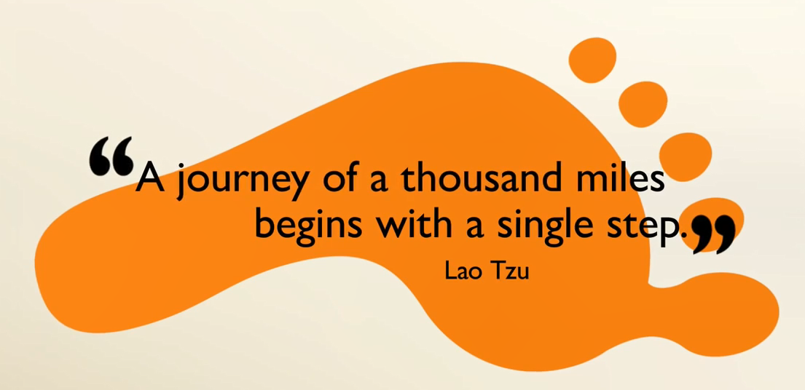
Der erste Schritt ist oft der schwierigste

Slide 15

Vielen Dank für eure Aufmerksamkeit
...und viel Erfolg!

